Slide 1
Riesgo de crédito de contraparte
Cátedra: Matemática Financiera
Nicolás Baum

Slide 2
Definiciones
El riesgo de credito de contraparte es la posible pérdida en la que se incurre en el caso que la contraparte no cumpla con el pago acordado en el contrato previo a su finalización (default).
Solo los contratos de derivados negociados OTC son alcanzados por este riesgo. Los contratos negociados en clearing houses no son alcanzados debido a que la clearing house garantiza reposición en caso de default.
El riesgo de crédito primario, también llamado riesgo de crédito tradicional es aquel que aplica sobre productos relacionados a préstamos (ej. Bonos). Cuya exposición determinística se calcula sobre el saldo a pagar.

Slide 3
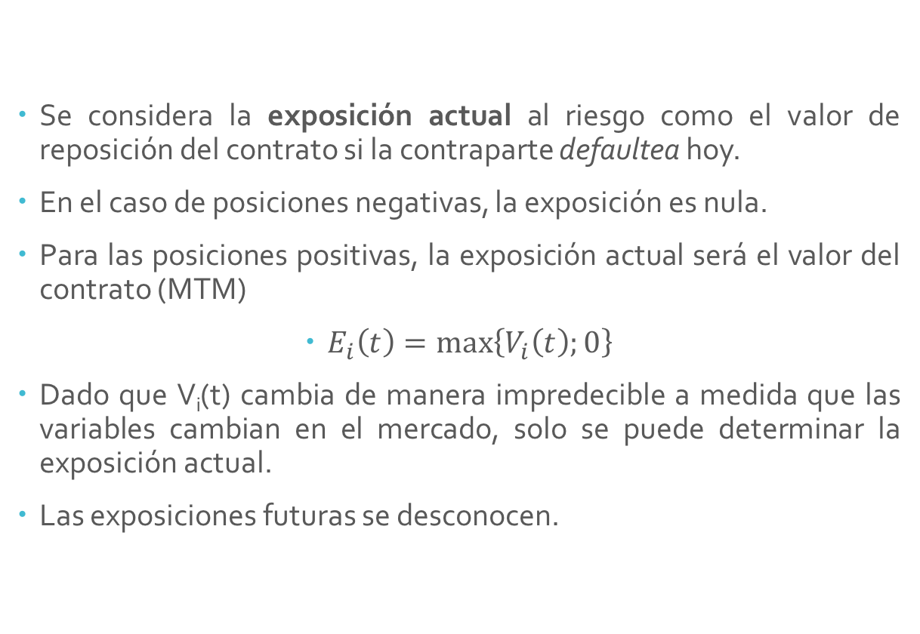
Exposición al riesgo de crédito de contraparte
Se considera la exposición actual al riesgo como el valor de reposición del contrato si la contraparte defaultea hoy.
En el caso de posiciones negativas, la exposición es nula.
Para las posiciones positivas, la exposición actual será el valor del contrato (MTM)
$E_{i}\left(t\right)=\max\left\{V_{i}\left(t\right);0\right\}$
Dado que V_{i}(t) cambia de manera impredecible a medida que las variables cambian en el mercado, solo se puede determinar la exposición actual.
Las exposiciones futuras se desconocen.
Notes:
Intuitivamente se puede pensar que:
Inicialmente el riesgo de la volatilidad de las variables es alto y eso incrementa la exposicion al riesgo de credito
Cerca del final del contrato el efecto de la amortizacion gana por sobre la volatilidad y esta deberia bajar

Slide 4
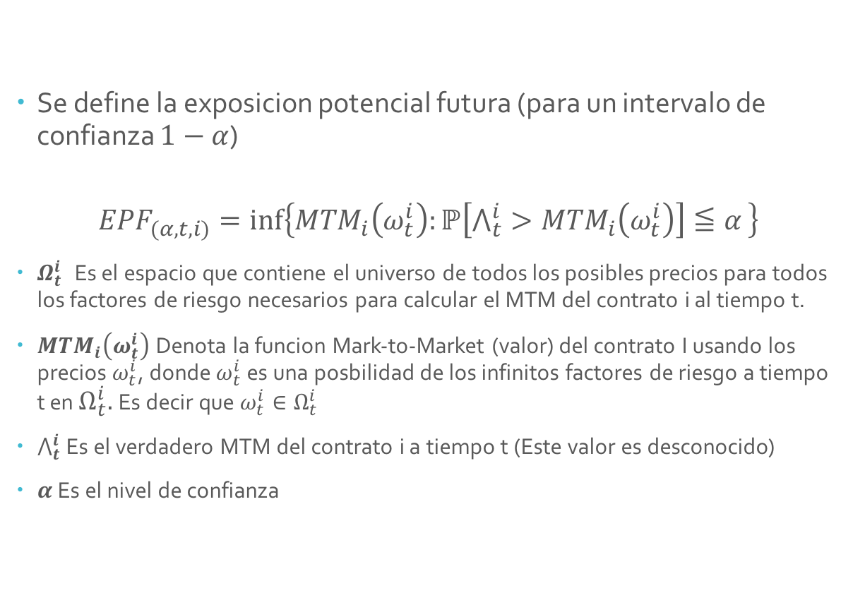
Exposición Potencial Futura
Se define la exposicion potencial futura (para un intervalo de confianza $1−α$)
$${EPF}_{(α,t,i)}=inf⁡\left\{{MTM}_{i}\left(ω_{t}^{i}\right):ℙ\left[⋀_{t}^{i}>{MTM}_{i}\left(ω_{t}^{i}\right)\right]≦α \right\}$$
$Ω_{t}^{i}$ Es el espacio que contiene el universo de todos los posibles precios para todos los factores de riesgo necesarios para calcular el MTM del contrato i al tiempo t.
${MTM}_{i}\left(ω_{t}^{i}\right)$ Denota la funcion Mark-to-Market (valor) del contrato I usando los precios $ω_{t}^{i}$, donde $ω_{t}^{i}$ es una posbilidad de los infinitos factores de riesgo a tiempo t en $Ω_{t}^{i}.$Es decir que $ω_{t}^{i}∈Ω_{t}^{i}$
$⋀_{t}^{i}$ Es el verdadero MTM del contrato i a tiempo t (Este valor es desconocido)
$α$ Es el nivel de confianza
Notes:
La definicion de PFE puesta asi, puede dar cualquier numero real (aunque se la define en muchas lados estrictamente positiva)

Slide 5
EPF: Metodología
Para el cálculo de la estimación de exposición futura se aplican los siguientes pasos:
Generación de escenarios: Se simulan escenarios futuros de la evolución de las variables del mercado que afectaran el valor del contrato.
Valuación de instrumentos: Para cada escenario y cada fecha se valuan los instrumentos de los contratos del portfolio.
Agregación de portfolio: Una vez valuados los instrumentos en todos los escenarios, se los totaliza (teniendo en cuenta si hay neteo).

Slide 6
Generación de escenarios
Para la generación de escenarios, se identificaran los factores de riesgo, por ejemplo la estructura temporal de tasas, el precio de un stock o la tasa FX. En algunos casos los factores pueden ser mas de uno, lo que incrementará significativamente la complejidad de los escenarios.
En este trabajo se usaran derivados de tasa de interés, por lo que se simularan estructuras de tasas.
Se utilizará el modelo CIR (Cox Ingersoll Ross) para la creación de escenarios para la tasa de corto plazo, para luego construir la curva completa de tasas.

Slide 7
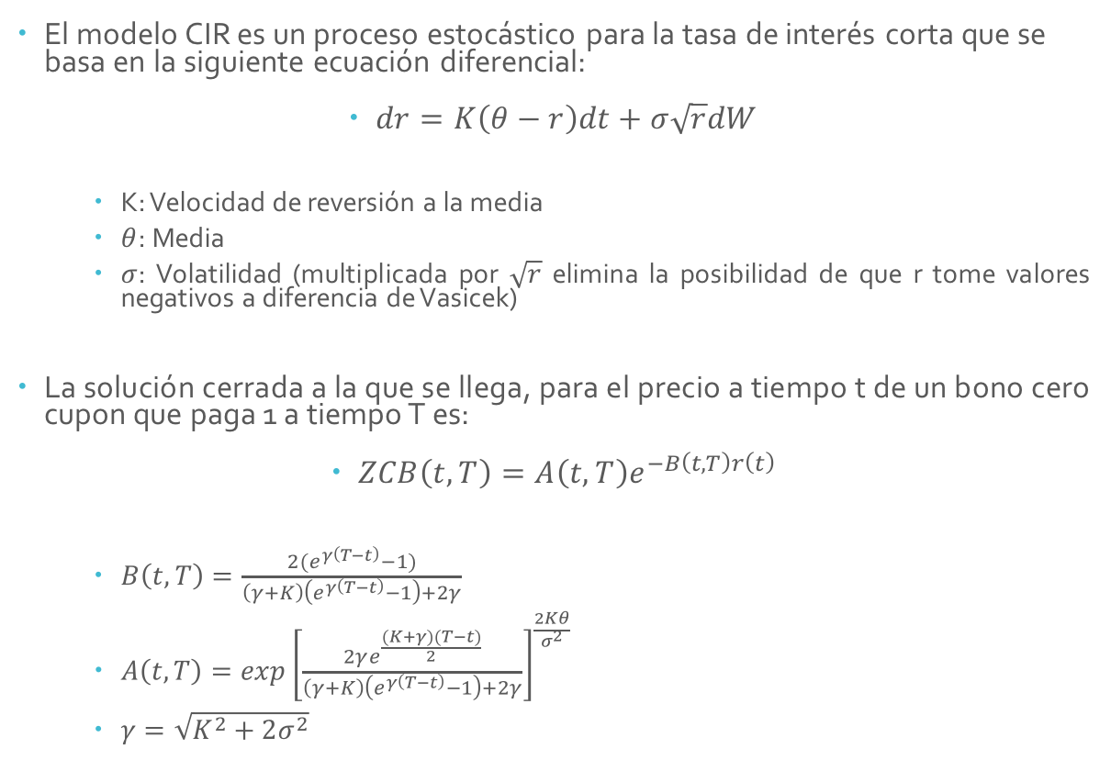
Modelo CIR
El modelo CIR es un proceso estocástico para la tasa de interés corta que se basa en la siguiente ecuación diferencial:
$dr=K\left(θ−r\right)dt+σ\sqrt{r}dW$
K: Velocidad de reversión a la media
$θ$: Media
$σ$: Volatilidad (multiplicada por $\sqrt{r}$ elimina la posibilidad de que r tome valores negativos a diferencia de Vasicek)
La solución cerrada a la que se llega, para el precio a tiempo t de un bono cero cupon que paga 1 a tiempo T es:
$ZCB\left(t,T\right)=A\left(t,T\right)e^{−B\left(t,T\right)r\left(t\right)}$
$B\left(t,T\right)=\frac{2(e^{γ\left(T−t\right)}−1)}{\left(γ+K\right)\left(e^{γ\left(T−t\right)}−1\right)+2γ}$
$A\left(t,T\right)={exp\left[\frac{2γe^{\frac{(K+γ)(T−t)}{2}}}{\left(γ+K\right)\left(e^{γ\left(T−t\right)}−1\right)+2γ}\right]}^{\frac{2Kθ}{σ^{2}}}$
$γ=\sqrt{K^{2}+2σ^{2}}$

Slide 8
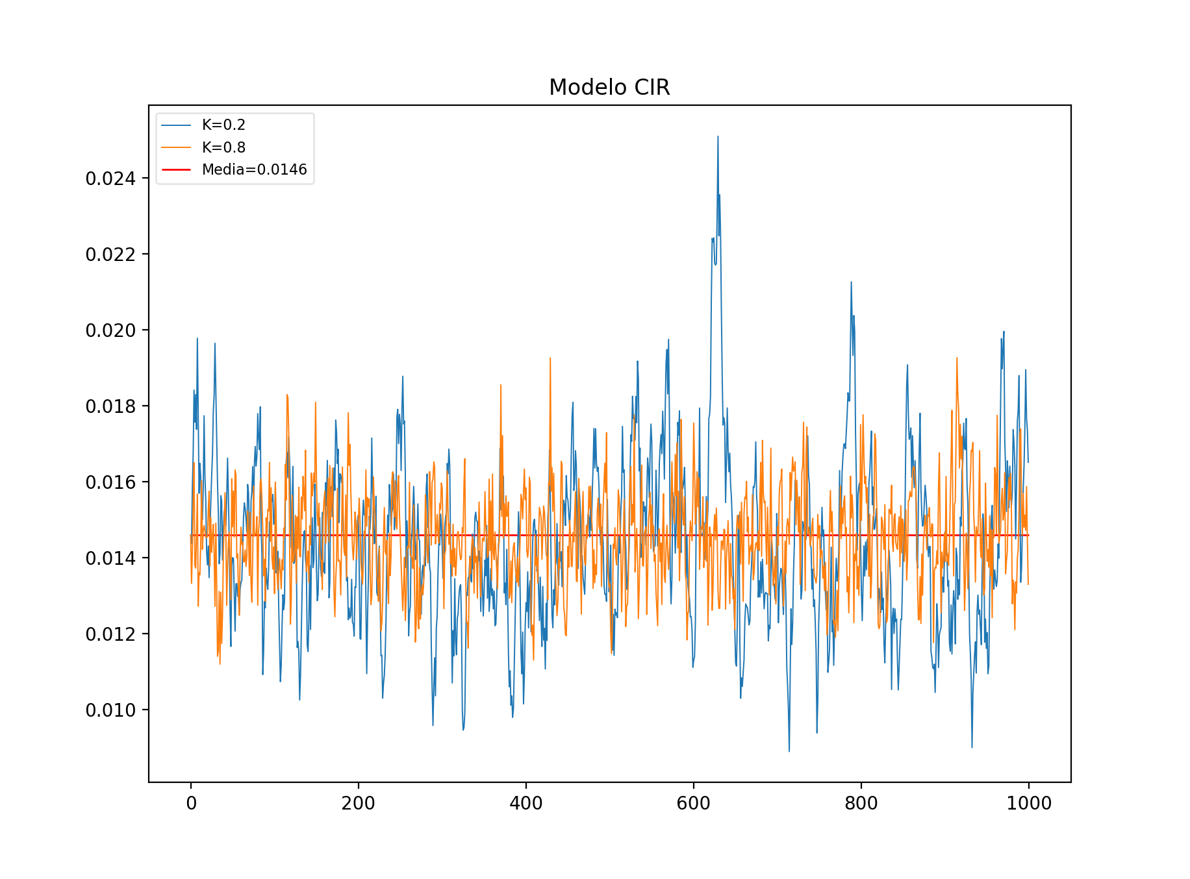
Modelo CIR: Ejemplos

Slide 9
Modelo CIR: Limitaciones
Una vez obtenido el “random walk” que seguirá la tasa de corto plazo, se asumirá un desplazamiento paralelo con respecto a la tasa original de corto.
De esta manera, la estructura de tasas estará perfectamente correlacionada con el movimiento de la tasa de corto.
El modelo no captura cambios en la forma de la curva.

Slide 10
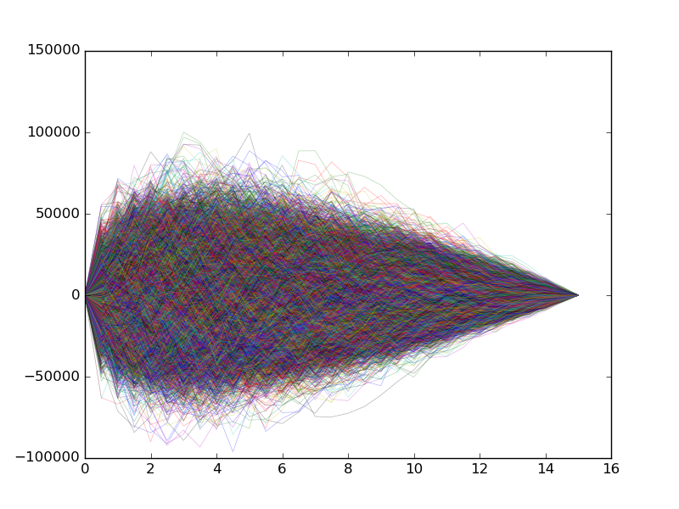
Ejemplo: IR Swap Nocional=1MM Maturity=15 x 6m Tasa Fija = 1.46% Tasa Flotante=BBSW 6m

Slide 11
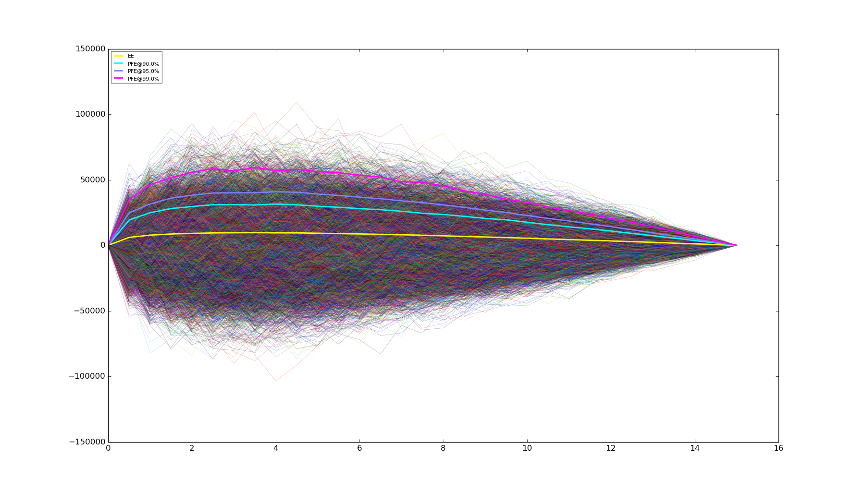
Niveles de EPF

Slide 12
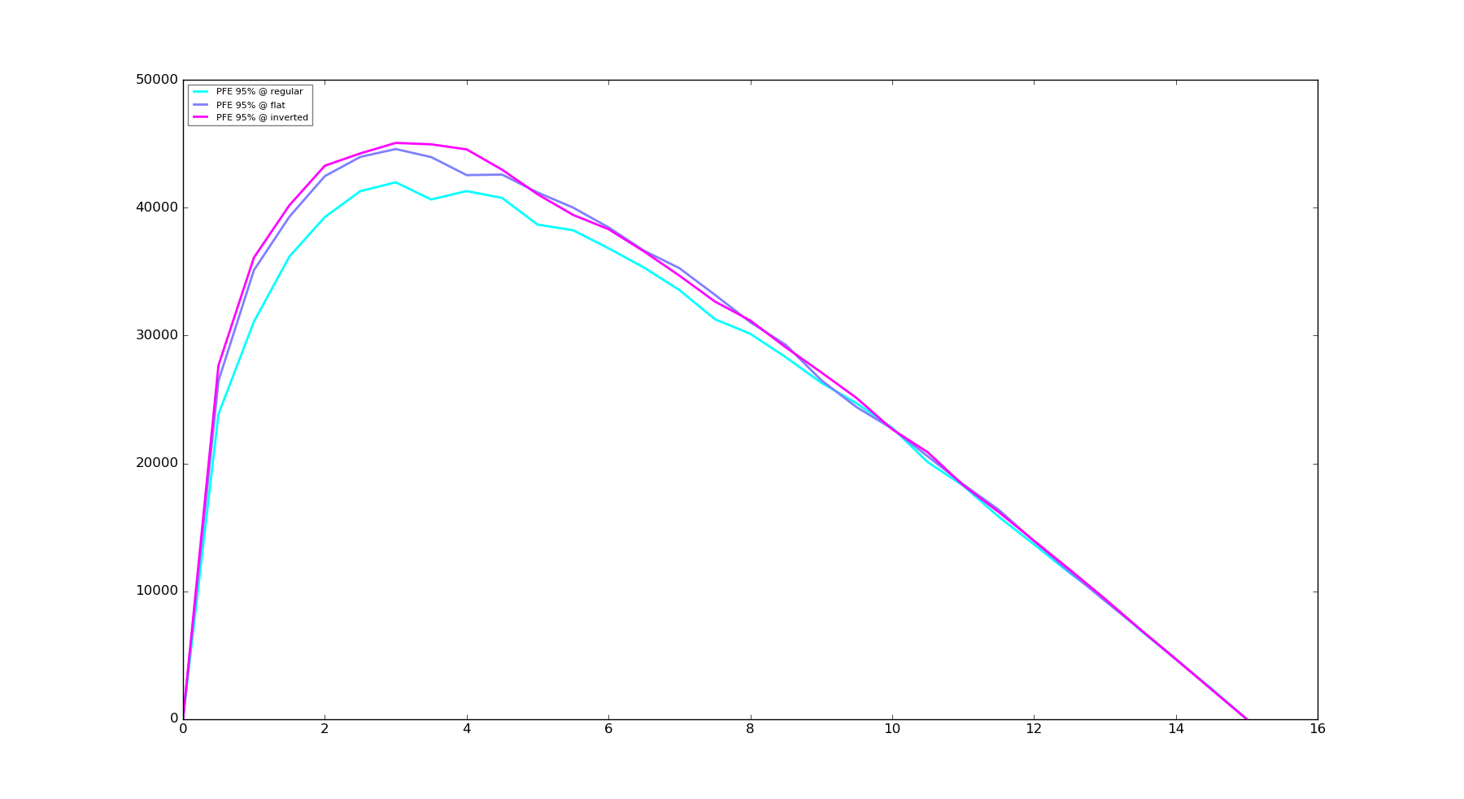
Efectos en la forma de las yield curve

Slide 13
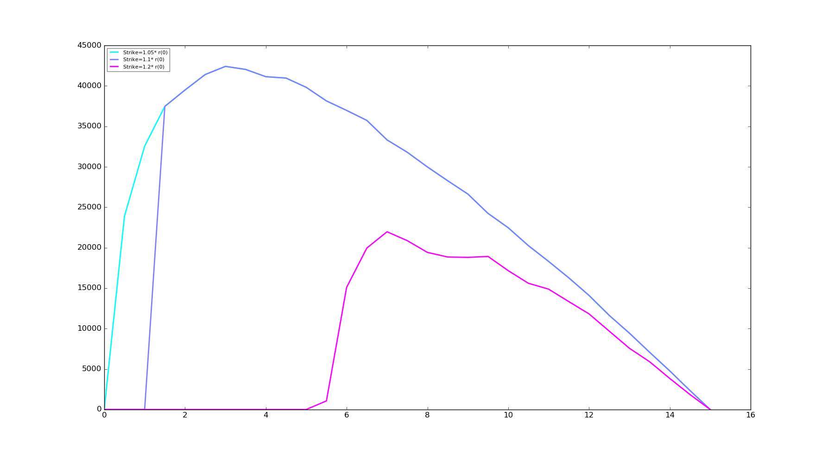
Swaptions

Slide 14
Basilea II: Medidas de interés

Slide 15
Bibliografia
M. Pykhtin y S. Zhu 2007. “A Guide to Modelling Counterparty Credit Risk”. Global Association of Risk Professionals
M. Pykhtin y S. Zhu 2006. “Measuring Counterparty Credit Risk for Trading Products under Basel II ”. Bank of America
S. le Roux 2008. “Measuring counterparty credit risk: An overview of the theory and practice”. Universidad de Pretoria

